Slide 1
KAMU İKTİSADİ TEŞEBBÜSLERİ
VE
ÖZELLEŞTİRME
2024
R. HAKAN ÖZYILDIZ
Web: www.hozyildiz.com
E-posta: hakanozyildiz@gmail.com

Slide 2
TÜRKİYE’DE KAMU KESİMİ
Merkezi hükümet bütçesi
Kamu İktisadi Teşebbüsleri
Mahalli İdareler
Fonlar
Sosyal Güvenlik Kuruluşları
Döner Sermayeler

Slide 3
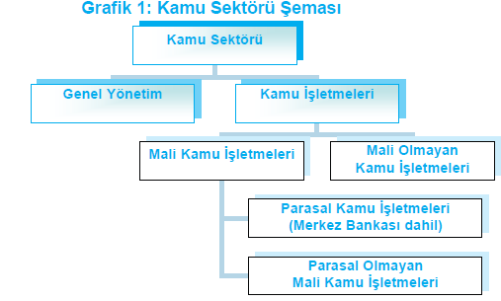
Uluslararası tanımlara göre KİT’lerin yeri

Slide 4
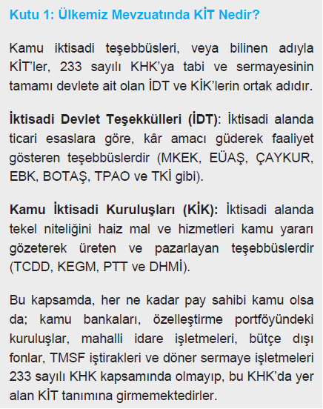
Tanıma dikkat

Slide 5
KİT lerin kuruluş nedenleri
Dört yaklaşım vardır:
  1- Ampirik yaklaşım: Kendi içinde ikiye ayrılır:
    Tarihsel Yaklaşım. KİTlerin kurulduğu dönemdeki tarihsel koşulları incelemek gerektiği düşünülür. Ekonomik krizler, savaşlar ve savaş sonrası ülke koşulları, sol partilerin uzun süreli iktidarda kalmaları, ulusal savunmada dışa bağımlılığı azaltma arzusu, devlete gelir sağlama vb nedenlerle KİTler kurulur.
    Sektörel Yaklaşım. KİTlerin faaliyette bulunduğu sektörlerin ve endüstrilerin ortak niteliklerinden hareketle kuruluşlarına ilişkin kriterler ortaya çıkarılır.
      Ulusal savunma kriteri: Bir sektörün ulusal savunmayla dolaylı doğrudan ilişkisi bir KİTin kuruluş nedeni olabilir.
      Sermaye yoğunluğu kriteri: KİTlerin sermaye yoğunluğu yüksek sektörlerde kurulmasının nedeni, bu sektörlerde konsantrasyonun kuvvetli olması ve çok sayıda işletmenin faaliyet göstermesinin rasyonel olmamasıdır. (Tüpraş örneği)

Slide 6
KİT lerin kuruluş nedenleri
      Kilit sektörler kriteri: Bu sektörler, üretim süreci içinde ya da kredi dağıtımında önemleri nedeniyle diğer ekonomik faaliyetleri yönlendiren ve bu yüzden ekonomide egemen durumda olan sektörlerdir. Bu nedenle bu sektörde KİT kurulur.
      Monopol Kriteri: Genellikle tekellerin ortaya çıkışı ya doğal nedenlerden (demiryolları) ya da ekonomik nedenlerden (sabit sermaye ihtiyacının çok büyük olması nedeniyle baraj ve elektrik santralı inşaatının yerli özel sektörce yapılamaması - Nükleer Santral) kaynaklanmaktadır.
    Bu yaklaşım bazı KİTlerin kuruluş nedenini açıklamakla beraber, tek başlarına, üretim araçlarının özel mülkiyetine dayanan piyasa ekonomisi içinde bu kuruluşların varlığını açıklamakta yetersiz kalmaktadır.
    2. Neo- Klasik Yaklaşım: Pareto analizi üzerine kurulu genel denge ve optimalite modeli, ilke olarak, üretim araçlarının devlet mülkiyetinde olmasını dışlar. Optimumun sağlanması için gerekli koşullardan birisi: işletmelerin ürettikleri malların marjinal maliyetlerini, piyasada oluşan fiyata eşitleyerek satış yapmalarıdır.

Slide 7
KİT lerin kuruluş nedenleri
    Ancak azalan maliyet koşulları altında kaçınılmaz olarak ortaya çıkan doğal tekeller, Pareto optimumunun gerçekleşmesini engeller.Toplam maliyetler içinde sabit maliyetlerin payının çok önemli olduğu sektörlerde azalan maliyet koşulları geçerli olmaktadır. Bu koşulun sağlanamadığı durumlarda ya tekel olmanın verdiği ayrıcalık nedeniyle fiyatlar arttırılmakta veya zarar oluşması göze alınmaktadır. Özel sektör zarar ortamında çalışamayacağından, enerji, ulaşım vb. sektörlerde KİTlerin kurulması kabul edilebilir.
    3.Global Yaklaşım: Keynesyen’lerden etkilenen bu görüşe göre piyasa ekonomisi otomatik olarak, yani kendiliğinde tam istihdamı sağlayamaz. Krizler ve dalgalanmalar devletin ekonomiye müdahalesini gerektirebilir. Bazı yazarlar yedi neden saymaktadırlar:
    azalan maliyet koşullarının varlığı;
    tekellerin olumsuzluklarının giderilmesi;
    özel sektörün yetersiz olduğu sektörlerin organize edilmesi;
    yabancı rekabete karşı mücadele;
    toplumsal tüketimi karşılayan mal ve hizmetlerin yeterli düzeyde üretimini ve dağılımını sağlamak;
    toplumsal donanımın uygun düzeyde oluşmasını sağlamak,
    özel girişime bırakılmış faaliyet dallarında eşgüdümü gerçekleştirmek.

Slide 8
KİT lerin kuruluş nedenleri
4. Kalkınma Yaklaşımı : KİTlerin kuruluş nedenleri azgelişmiş ülkelerde piyasa mekanizmasının ve özel sektörün yapısal ve işlevsel olarak yetersiz kalmalarının sonucu devletin ekonomiye müdahale etmek zorunda kalmasıdır. Nedenler iki ana gruba ayrılabilir:
  A) Piyasa mekanizmasının kalkınma için gerekli tasarruf ve sermaye birikimini sağlayamaması ve özel sektörün kadro, deneyim, bilgi ve teknoloji yönünden yetersizliği.
  B) Piyasa mekanizmasının kalkınma açısından optimum kaynak dağılımını gerçekleştirememesi. İktisadi kaynakların optimum olarak dağıtılabilmesi için, fiyatların marjinal sosyal maliyetleri yansıtması ve kaynakların çeşitli kullanım alanlarında marjinal sosyal verimliliklerinin eşitlenmesi gerekir. Bunun için de mal ve faktör piyasalarında tam rekabet koşullarının geçerli olması şarttır. Az gelişmiş ekonomilerde piyasa ve fiyat mekanizmalarının işleyişini bozarak kaynakların optimum dağılımını önleyen başlıca nedenler şunlardır:

Slide 9
KİT lerin kuruluş nedenleri
Gelir dağılımında adaletsizlik. Sadece temel mallara harcama yapılabildiği için özel sektör çok büyük sermaye isteyen yatırımlardan kaçınır.
Devlet müdahalelerinden ötürü, fiyatlar sosyal maliyetleri yansıtamaması. Devletin asgari ücret, gümrük tarifeleri gibi politikaları fiyat mekanizmalarının tam çalışmasını engelleyebilir.
Piyasanın darlığı. Sermaye, döviz ve nitelikli işgücü gibi faktörler ekonomide tekelci eğilimlere yol açabilir.
Azalan maliyet koşullarının ortaya çıkardığı dışsal yararlar. Azalan maliyetle çalışan işletmeler, ürünlerini kullanan diğer işletmelere dışsal yarar sağlarlar. Bu yararı piyasa mekanizması içinde pazarlamak olanaksız olduğundan, azalan maliyetle çalışan işletmelerin özel karlılığı, sosyal karlılığının altında kalır. Buna karşılık bu işletmelerin ürünlerini kullanan diğer işletmelerin özel karlılığı sosyal karlarının üzerine çıkar. Dolayısıyla, özel girişimciler, azalan maliyetlerle çalışan sektörlere ilgi göstermezler; özel karlılığın yüksek olduğu diğer alanlara yönelirler. Bu alanlarda da KİTler devreye girer.

Slide 10
Genel Yarar Kavramı
KİTlerin nihai amacı genel yarara maksimum katkıda bulunmaktır.
Tatminler / Fedakarlıklar = Tatminler / Mal ve Hizmetler X
    Mal ve Hizmetler / Üretim Faktörleri X
    Üretim faktörleri / Fedakarlılar
    Tatminler : Toplumun tüketimden elde ettiği tatminler toplamı,
    Mal ve Hizmetler: Toplumun yaralanabileceği mal ve hizmetler,
    Fedakarlıklar: Üretim faktörlerini sağlamak için toplumun katlandığı fedakarlıklar toplamı.
    Genel yarar, bu oranların her birinin maksimize edildiği durumda gerçekleşir.
    İlk oran, ekonomik faaliyetin somut sonucunun, tüketici olarak insanlar için etkinliği belirtir. Bu etkinlik insanların kullanımına sunulan mal ve hizmetlerin yararlarına bağlıdır.
    İkinci oran, ekonomik faaliyetin verimliliğini yani miktar olarak etkinliğini gösterir. Bunun gerçekleşmesi için, sermaye ve kıt kaynaklar olarak minimum düzeyde üretim faktörü kullanarak üretilecek mal ve hizmet miktarı maksimum kılınmalıdır.
    Üçüncü oran, çalışmanın güçlüğü ve daha geniş çerçevede ekonomik yaşamın, kıt ve yenilenemeyen kaynaklar olarak üretimin, insan maliyetini belirtir. Bu oranın maksimize edilmesi, çalışmanın ve ekonomik yaşamın insancıllaştırılmasına bağlıdır.

Slide 11
KİT’LERİN TARİHÇESİ (1)
KİT’lerin sistemli olarak kurulmaları ve gelişmeleri her ne kadar 1930’lara rastlasa da Cumhuriyet öncesi dönemde özellikle ordu ve sarayın ihtiyaçlarını karşılamak üzere bazı devlet işletmelerinin kurulduğu görülmektedir.
Cumhuriyet Öncesi Dönem
  15. yüzyılda Top Asithanesi, MKEK’in temelini oluşturmuştur.
  1835’de Feshane ve Çuha, 1845’de Hereke Dokuma Fabrikası ve 1850’de Bakırköy Pamuklu Dokuma Fabrikaları, Sümerbank’ın temelini oluşturmuştur.
  1863’te Memleket Sandıkları, 1937’de Ziraat Bankası’na dönüştürülmüştür.
1923-1930 Dönemi
  Ülke kalkınmasının özel sektör eliyle gerçekleştirilmesine yönelik politikaların uygulanması yanında Osmanlı döneminden devreden tesislerin, devlet tarafından işletilmesi yoluna gidilmiştir.
  Ekonomik kalkınmanın temel unsuru olan özel sektörün sermaye ve gücünün yetersiz kaldığı veya korunmaya ihtiyaç duyulan ekonomik alanlardaki işleri devletin üstlenmesi ilkesi benimsenmiştir.
  1929 Ekonomik Buhranı’nın ortaya çıkması ekonomide Devletçilik fikrinin ağırlık kazanmasına neden olmuştur.
  1924 yılında İş Bankası kurulmuştur.

Slide 12
KİT’LERİN TARİHÇESİ (2)
1931-1950 Dönemi
  1933 yılında günümüz ekonomisinin şekillenmesine katkısı olan “Karma Ekonomik Model” uygulaması sürecine başlanmıştır.
  Plan uygulamasına geçilmiş ve KİT’ler bu 5 yıllık planlarda önemli yerler almıştır.
  Sümerbank, Etibank, Devlet Ziraat İşletmeleri kurulmuştur.
  İkinci Dünya Savaşı ekonomiyi olumsuz etkilediği için planlar uygulanamamıştır.
1950-1960 Dönemi
  Çok partili döneme geçilmiş ve iktidara gelen partiler Devletin ekonomi içindeki payını azaltmayı hedeflemişlerdir.
  Ancak bu dönemde Devletin payı azalmadığı gibi TCDD, PTT, Denizcilik Bankası, DMO, EBK, TDÇİ, SEKA ve Turizm Bankası kurularak KİT kapsamı genişletilmiştir.
1960-1980 Dönemi
  DPT’nin kurulduğu bu dönemde KİT’lerin yeniden düzenlenmesi ve etkinliklerinin artırılması hedeflenmiştir.
  TESTAŞ, TEMSAN, TÜMOSAN, TAKSAN, GERKONSAN, TEK, KBİ, DYB, ÇAYKUR ve DESİYAB kurulmuştur.

Slide 13
KİT’LERİN TARİHÇESİ (3)
1980 - 1990 Dönemi
  “24 Ocak Kararları” ile KİT politikasında köklü değişiklikler meydana gelmiştir. İthal ikameci sanayileşme stratejisi yerine dışa yönelik sanayileşme stratejisi benimsenmiş, serbest piyasa kurallarının ekonomiye hakim kılınması amaçlanmıştır.
  Devletin ekonomideki ağırlığının hafifletilmesi, sermayenin tabana yayılması, KİT’lerin serbest piyasa koşullarında etkinlik esasına göre çalışmalarının sağlanması dönemin politik hedefleri için gerekli koşullar olmuştur.
  5.Beş Yıllık Kalkınma Planı’nda (1985-1989) KİT politikası, KİT’lerin özelleştirilmesi, enerji, madencilik, ulaştırma-haberleşme sektörlerinde yoğunlaşma ve özel sektörün yeterli olduğu alanlarda yeni yatırımlardan kaçınma şeklinde yer almıştır.
  6.Beş Yıllık Kalkınma Planı’nda da özelleştirmenin hızlandırılmasına, karlılık ve verimliğin artırılmasına yer verilmiştir.
  7.Beş Yıllık Kalkınma Planı’nda, özelleştirmenin yanında, yönetim özerkliği ve piyasa şartlarına uygun olarak çalışmayı sağlamak üzere, 233 Sayılı KHK’de, merkezi yönetim ile KİT'lerin ilişkisinin sadece finansal ve ekonomik verimlilik ve etkinlik denetimi ile sınırlı tutulmasına, mevcut atama sisteminin değiştirilmesine, etkin bir performans değerleme sisteminin geliştirilmesine ve karar alma özerkliğinin sağlanmasına yönelik düzenlemeler” yapılması öngörülmüştür.

Slide 14
KİT’LERİN TARİHÇESİ (4)
1990 ve Sonrası
  8.Beş Yıllık Kalkınma Planı’nda,
    Devletin ekonomiye müdahalesinin özelleştirme politikaları çerçevesinde olabildiğince daraltılacağı, kamu hizmeti niteliğindeki görevlerin yürütülmesinde etkinlik ve verimlilik esaslarına uyulacağı,
    Özelleştirme kapsamı dışındaki işletmelerin faaliyetlerini özerk bir şekilde yürütebilmelerini teminen yeniden yapılandırılmalarının sağlanacağı,
    Özelleştirme stratejisinin geniş kamuoyu desteğine, uzlaşmaya ve özelleştirme sürecinin şeffaflığına dayanacağı belirtilmiştir.
  Kurullar
  Yeniden yapılanma çalışmaları

Slide 17
YASAL ÇERÇEVE
233 sayılı Kanun Hükmünde Kararname (8/6/1984)
  İDT, KİK, Müessese, Bağlı Ortaklık, İştirak, İşletme tanımları
  KİT’lerin hukuki yapıları ve ana statüleri
  Verimlilik, karlılık içinde çalışması ve görevleri
  KİT’lerin denetimi
Yatırım ve Finansman Kararnamesi
  Yıllık faaliyet programlaması ve işletme bütçelerinin hazırlanması
72 sayılı Kanun Hükmünde Kararname
  KİT denetiminin Yüksek Denetleme Kurulu tarafından yapılması
3346 sayılı KİT’ler ile Fonların TBMM’ce denetlenmesi hk. Kanun
  KİT’ler ve fonların TBMM’ce denetlenmesi
4046 sayılı Özelleştirme Kanunu (24/11/1994)
  Kamu kuruluşlarının ve kamu paylarının özelleştirilmesi
399 sayılı Kanun Hükmünde Kararname (22/1/1990)
  KİT’lere personel alınması, personelin görev ve yetkileri

Slide 18
TEŞEBBÜS - KAMU TEŞEBBÜSÜ
Teşebbüs
  Kar veya diğer şekilde fayda sağlamak amacıyla kurulan hukuki ve mali kişiliğe
  sahip, devamlı nitelikte bir örgüttür.
Kamu Teşebbüsü
  Ekonomik bir faaliyetin yerine getirilmesi amacına tahsis edilmiş kamu mülkiyeti
  olup, devletin tamamen veya kısmen girişimci görevini yerine getirdiği teşebbüslerdir.
  Yasa ile kurulur.
  Ayrı tüzel kişiliği vardır, kendi organları tarafından yönetilir.
  Mali bakımdan özerktir, kendi mal varlıkları vardır.
  Devlet bütçesi dışında yönetilir, bütçeden yardım alabilir.
  YDK ve TBMM tarafından denetlenir.
  Tek amaç kar değildir, kamu hizmeti ve sosyal amaç da gözönünde tutulur.
  Devlet muhasebesi dışındadır.

Slide 19
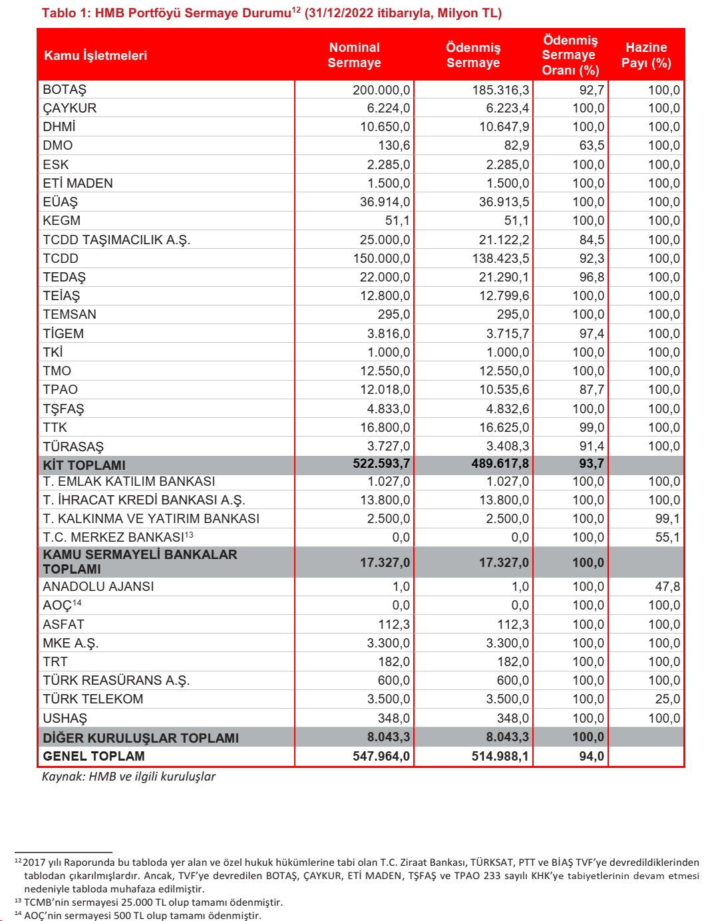
Hazine yönetiminde olan KİT’ler
(Sermaye ödemeleri doğrudan bütçeden yapılanlar)

Slide 20
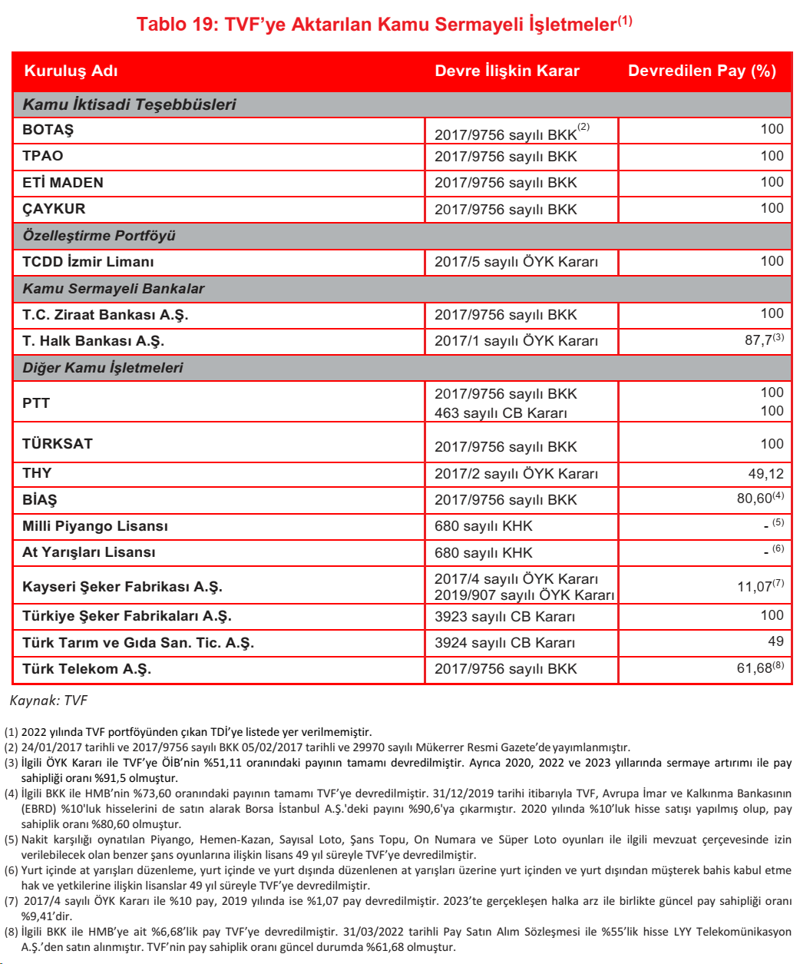
TVF’na devredilen kuruluşlar: Yeni borçlanmalarda teminat olarak mı kullanılacaklar?

Slide 21
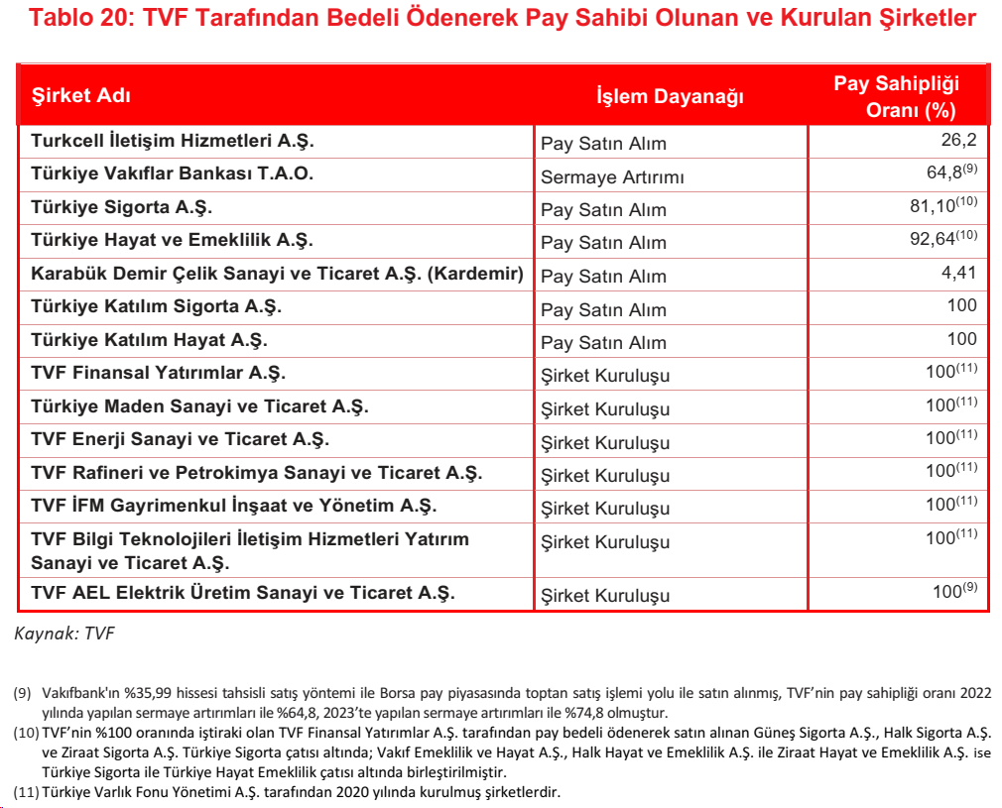
Hazine ve Özelleştirme İdaresi varken neden TVF kurulur?

Slide 22
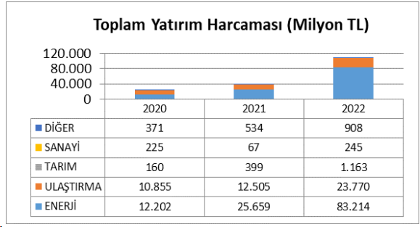

Slide 23
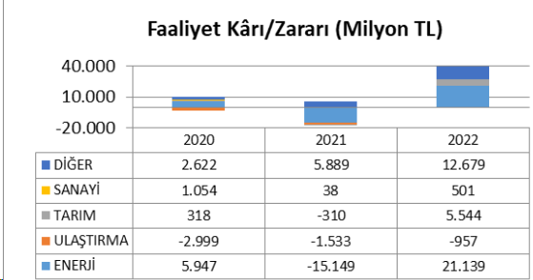

Slide 26
Görevlendirme (gideri) bedeli
Cumhurbaşkanlığı kararı alınır, görev belirlenir,
KİT işlemleri yerine getirir,
Yılı sonundan sonra Hazine’ye başvuruyor, ne kadar zarar ettiğini beyan ediyor,
Hazine Kontrolörleri KİT’teki işlemleri denetliyorlar, zarar miktarını belirliyorlar
Hazine ilgili ödenekten KİT’e ödeme yapıyor.
İşlemin başlaması ile ödemenin yapılması arasında en azından 14-15 ay geçiyor. KİT’in fiili zararı, TÜFE ve döviz kurlarına bağlı olarak artıyor.

Slide 27
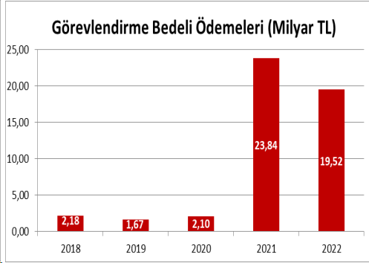
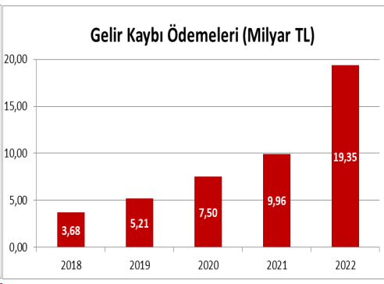

Slide 29
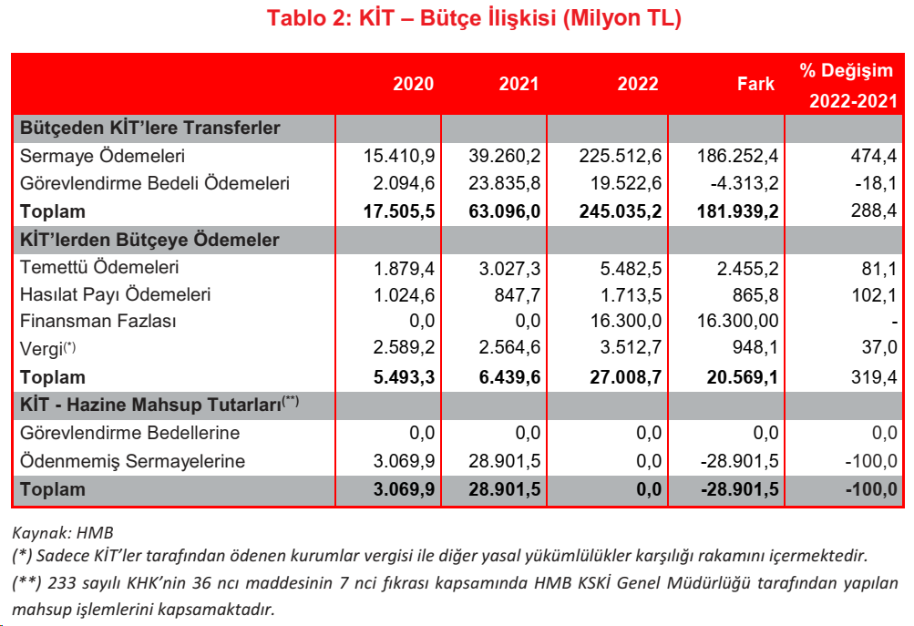

Slide 30
TVF kapsamındaki KİT’lere bütçeden yapılan aktarımlar
Kamu bankalarına verilmek üzere 2019 yılında 86,4 milyar TL lik özel tertip DİBS verildi.
  Bunların 8,3 milyar € karşılığı 55 milyar liralık bölümü Euro.
  Bir bölümü 25,6 milyar TL lik bölümü TÜFE’ye endeksli,
  6,4 milyar liralık bölümü değişken TLREF faizli.
Aradan 3 yıl geçmeden Şubat 2022’de, kamu bankalarına 51,5 milyar TL lık özel tertip DİBS daha verildi.
BOTAŞ’a aralık 2021’de 65 milyar TL, 2022 de ise 126milyar TL olmak üzere toplam 191 milyar TL sermaye ve görevlendirme ödemesi yapıldı. 2023 yılında doğal gaz ithali sırasında ödemesi gereken KDV’yi devlete ödemediği söyleniyor.

Slide 31
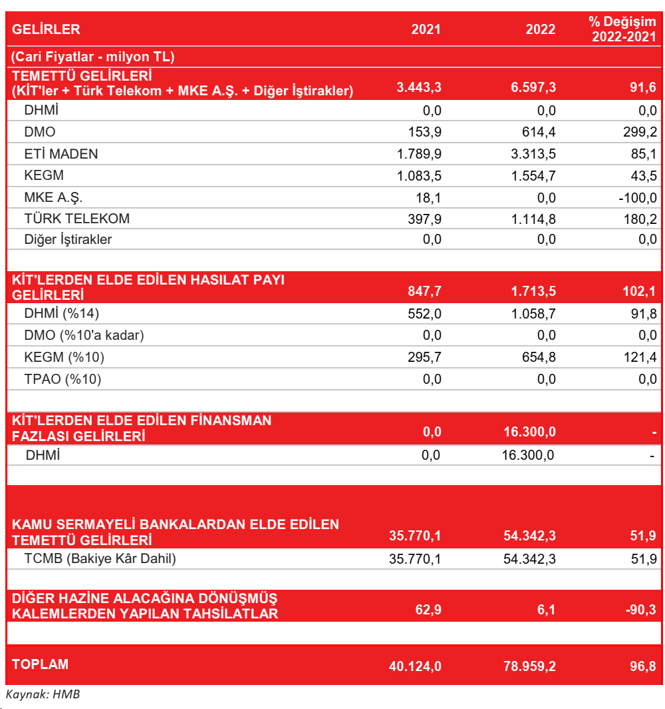
Kamu sermayeli işletmelerden elde edilen vergi dışı gelirler

Slide 32
Ticari banka borçları neden artıyor?

Slide 33
KİT DENETİMİ
Kamu kaynaklarının kullanımı kurallara bağlıdır
1982 Anayasası’nın 165. maddesi gereği çıkartılan 3346 sayılı Kanun çerçevesinde TBMM tarafından denetim
72 sayılı Başbakanlık Yüksek Denetleme Kurulu Hakkında KHK uyarınca YDK tarafından denetim
KİT faaliyetlerinin denetimi ve yıl sonu hesaplarının KİT Komisyonu tarafından ibra edilmesi

Slide 34
KİTLERİN EKONOMİ İÇİNDEKİ YERİ - 2003
İstanbul Sanayi Odası tarafından hazırlanan 500 Büyük Sanayi Kuruluşu listesinde görülmektedir.
Sıra | ÜRETİMDEN SATIŞLAR | KATMA DEĞER | KAR | İHRACAT | NET AKTİF | ÖZ SERMAYE
1 | TÜPRAŞ | TÜPRAŞ | TÜPRAŞ | VESTEL | EÜAŞ | EÜAŞ
2 | FORD OTOMOTİV | TEKEL | PETROL OFİSİ | OYAK-RENAULT | PETROL OFİSİ | EREĞLİ DEMİR ÇELİK
3 | TOYOTA | PHILSA | EREĞLİ DEMİR ÇELİK | FORD OTOMOTİV | TÜPRAŞ | TÜRKŞEKER
4 | EÜAŞ | PETROL OFİSİ | EÜAŞ | TOYOTA | EREĞLİ DEMİR ÇELİK | TÜPRAŞ
5 | ARÇELİK A.Ş. | EÜAŞ | TÜRKŞEKER | TOFAŞ | TÜRKŞEKER | PETROL OFİSİ
6 | EREĞLİ DEMİR ÇELİK | TÜRKŞEKER | ARÇELİK A.Ş. | TÜPRAŞ | TEKEL | TEKEL
7 | OYAK-RENO | EREĞLİ DEMİR ÇELİK | FORD OTOMOTİV | ARÇELİK A.Ş. | VESTEL | TPAO
8 | VESTEL | JTI | TPAO | BEKO ELEKTRONİK | ARÇELİK A.Ş. | PETKİM
9 | TÜRKŞEKER | ARÇELİK A.Ş. | OYAK-RENAULT | BOSCH | FORD OTOMOTİV | ARÇELİK A.Ş.
10 | AYGAZ A.Ş. | FORD OTOMOTİV | TEKEL | HABAŞ | TOFAŞ | SANKO

Slide 35
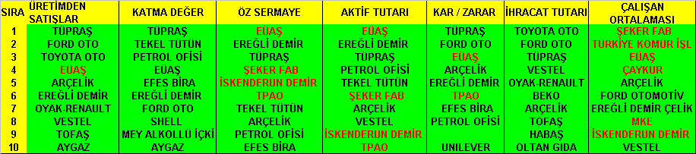
2005 te isimler fazla değişmiyor. Ancak, sahipler artık faklı.

Slide 36
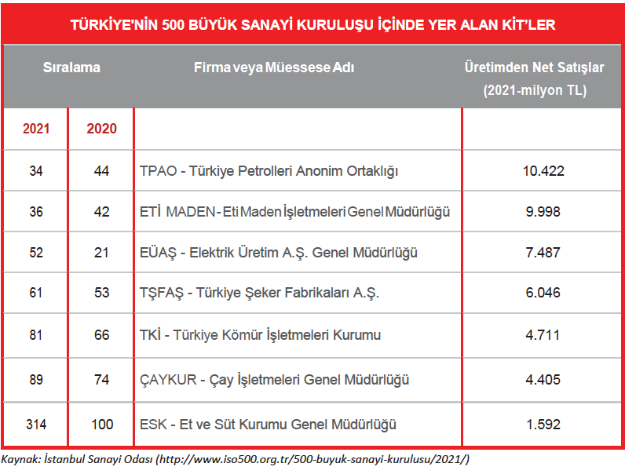
İSO 500’te KİT sayısı azalıyor

Slide 38
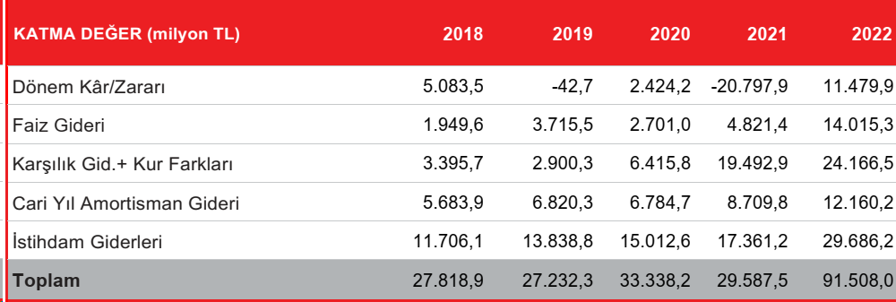
Ekonomiye katkıları sınırlı

Slide 39
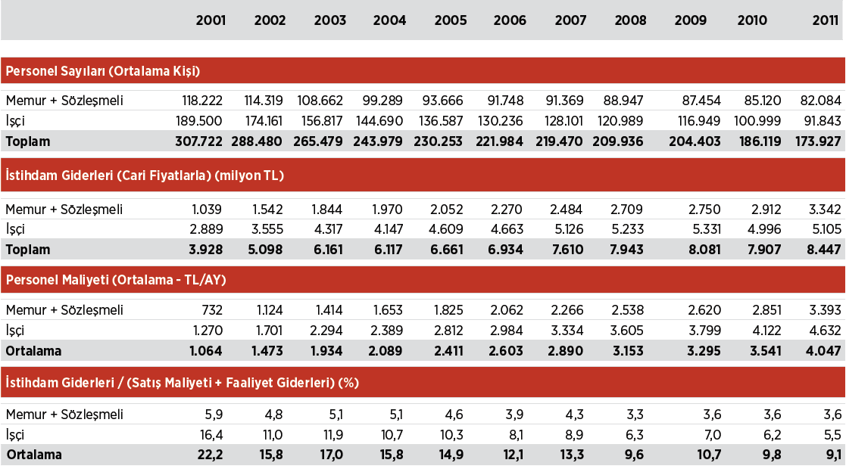
KİT’lerde çalışanlar

Slide 40
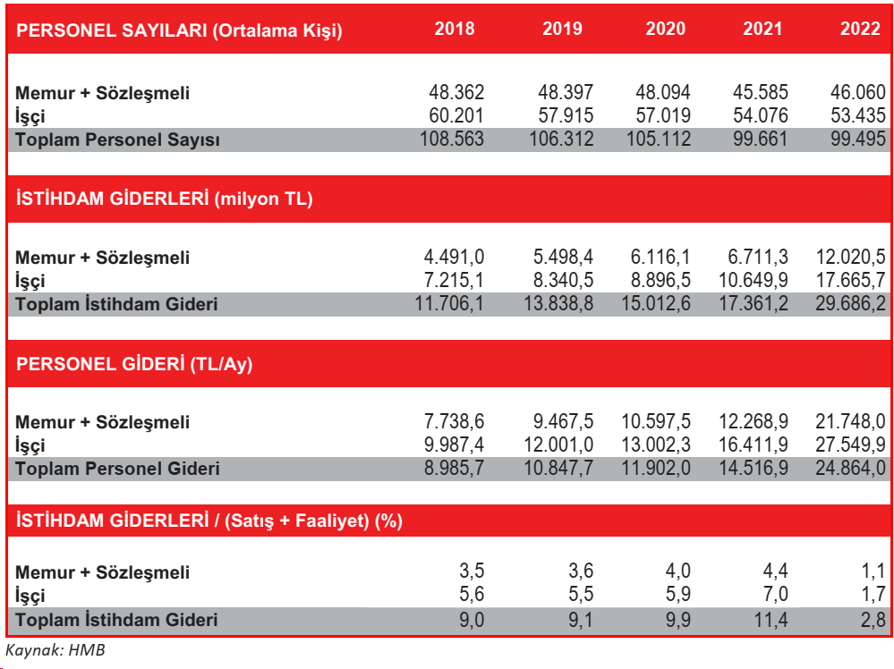

Slide 41
ÖZELLEŞTİRME-1
Özelleştirmenin hedefleri;
  Ekonomide verimliliği arttırmak ve rekabetçi piyasa mekanizmalarının çalışmasını sağlamak, (İngiltere - Ms. Teacher deneyi - sermayenin özel sektöre transferi, kamu açığını kapatma amacı)
  Devletin rolünü yeniden tanımlamak ve klasik fonksiyonlarına (eğitim, sağlık, adalet, savunma) konsantre olmasını sağlamak (Doğu Bloğu kupon özelleştirmesi deneyimi, kamu hisseleri işçilere dağıtılıyor, yönetim işçilerde)
  Zarar eden ekonomik kamu kuruluşlarının bütçeye yük olmasına son vermek. (Türkiye – 1984’te başlayan süreç. Kamu açıklarını kapatmak için gelir yaratmak temel amaç. Et-Balık örneği.)
  Kamu borcunu azaltmak,
  Kamu kaynaklarını diğer yararlı/gerekli (örn. Eğitim) alanlara yönlendirebilmek
  Yerel kaynakları kalkınmaya yönlendirebilmek ve finansal piyasaları geliştirmek
  Sermayeyi tabana yaymak (Başarılı Alman örneği.)
  iyi yönetişimi esas alan OECD yaklaşımı. (istihdam gibi kavramlar öne çıkarıldı.)

Slide 42
ÖZELLEŞTİRME-2
Özelleştirmeden etkilenen guruplar:
  KİT çalışanları (doğrudan)
  Bürokratlar (Bakanlıklar ve diğer birimlerde KİT lerle bağlantılı iş yapanlar)
  Sendikalar ( Üye kayıplarının artması ve dolayısıyla gelirlerinin azalması)
  Halk ( Üretilen mal ve hizmetin kalitesinde ve/fiyatında meydana gelen olumlu/olumsuz değişmeler)
Özelleştirme stratejisinin unsurları:
  İletişim kampanyaları ile en geniş kamuoyu desteğini sağlamak
  Gerekiyorsa özelleştirilecek KİT’in bulunduğu sektörü rehabilite ederek, satış fiyatını yükseltmek.
  Özelleştirilecek KİT’e uygun özelleştirme teknikleri seçmek.
  Özelleştirme için hangi KİT’in, nasıl seçileceğine ilişkin prosedürü belirlemek.
  Şeffaflık ve kamuoyuna hesap vermek için gerekli altyapıyı oluşturmak.

Slide 43
ÖZELLEŞTİRME-3
  Özelleştirilecek KİT’lere özel sektör yaklaşımlarını yerleştirmek (kar+verimliliği öne çıkaracak şekilde değişiklikler yapmak)
  Özelleştirme sonucunda hissedar olabilecek yabancıların hak ve yükümlülüklerini detaylı, şeffaf ve kalıcı bir biçimde belirlemek. (Özelleştirmenin sonrasında sektörde ve/veya şirkette rekabeti etkileyecek yeni kural ve/veya şartlar ileri sürmemek.
  Özelleştirme sonrası gelişmeleri izleyerek verilen sözlerin yerine getirilip getirilmediğini denetlemek.
  Başta orta ölçekli firmalar olmak üzere özelleşen şirketlere yeni şartlara uyum için yardım sağlamak.
  Sermayeyi tabana yamak.
  İşini kaybedenlere yeni iş ve eğitim olanakları sağlamak.

Slide 44
ÖZELLEŞTİRME-4
Özelleştirme aşamaları:
  Önceliklerin ve hedeflerin, kamuoyunda konsensüs sağlayacak bir şekilde belirlenmesi.
  Özelleştirme stratejisinin geliştirilmesi
  Sektörün rekabetçi şartlara hazırlanması.
  Yasal altyapının hazırlanması.
  Hedeflere ve önceliklere uygun özelleştirme metodunun seçilmesi. (Halka arz, blok satış vb.)
  Özelleşecek KİT’e özel hazırlıklar:
    Değerleme, (Danışman tutulması)
    İdari ve finansal yeniden yapılanma,
    Personel yeniden yapılanması,
    Sektördeki regülasyon politikalarının gözden geçirilmesi,
    Kamuoyunun bilgilendirilmesi,
  Uygulama
  Özelleştirme sonrasının izlenmesi.

